Slide 1
Об итогах выполнения в 2015 году областного трёхстороннего Соглашения между Администрацией Курской области, Общественной организацией «Федерация профсоюзных организаций Курской области» и объединением работодателей «Курский областной союз промышленников и предпринимателей» на 2013 - 2015 годы
Председатель федерации организаций профсоюзов курской области - А.И. лазарев

Slide 2
В структуре соглашения предусмотрено выполнение 293 обязательств:
66 Совместных;
80 Администрации;
68 Работодателей;
60 Профсоюзов;
3 совместных Администрации и Профсоюзов;
9 совместных Работодателей и Профсоюзов.

Slide 3
По направлениям:
социально-экономической политики,
развития рынка труда и содействия занятости населения,
регулирования оплаты труда и уровня жизни населения,
защиты трудовых прав,
охраны труда,
промышленной и экологической безопасности,
развития социального партнерства и координации действий Сторон Соглашения
контроля выполнения Соглашения.

Slide 4
Работа проводилась во взаимодействии и сотрудничестве с:
комитетами Администрации Курской области;
Курской областной Думой;
прокуратурой Курской области;
Государственной инспекцией труда;
Инспекцией Федеральной налоговой службы по Курской области;
Отделением Пенсионным фондом России по Курской области;
Управлением МВД России по Курской области;
Курской торгово-промышленной палатой;
Курской общественной палатой;
Курским региональным отделением партии «Единая Россия» по реализации партийного проекта «Народный контроль»;
Общественными организациям;
и другими.

Slide 5
В соответствии с Соглашением о минимальной заработной плате в 2015 году :
размер минимальной заработной платы для работников внебюджетного сектора экономики установлен на уровне величины прожиточного минимума трудоспособного населения - 9293 руб.
для работников отраслей бюджетной сферы - на уровне минимального размера оплаты труда, установленного федеральным законом - 5965 руб.

Slide 6
Темп роста среднемесячной начисленной номинальной заработной платы в расчете на одного работника в области
по данным территориального органа Федеральной службы государственной статистики по Курской области, за январь – декабрь 2015 года к соответствующему периоду 2014 года составил 104%;
средняя заработная плата за год составила 23,9 тыс. руб.

Slide 7
Принимались меры по ликвидации долгов по заработной плате, уплаты налога на доходы физических лиц и страховых взносов в государственные внебюджетные фонды, пенсионный фонд и фонд социального страхования.
Задолженность по выплате заработной платы работникам организаций, где действуют профсоюзные организации, за 2015 год отсутствует.

Slide 8
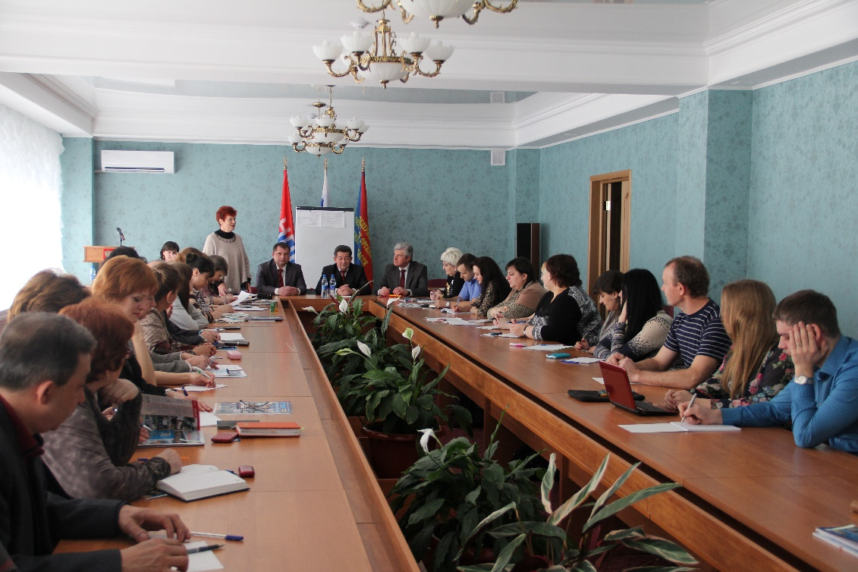
За отчетный период по вопросам трудового законодательства и иных нормативных правовых актов, содержащих нормы трудового права оказана бесплатная консультационная и правовая помощь 5585 членам профсоюзов.

Slide 9
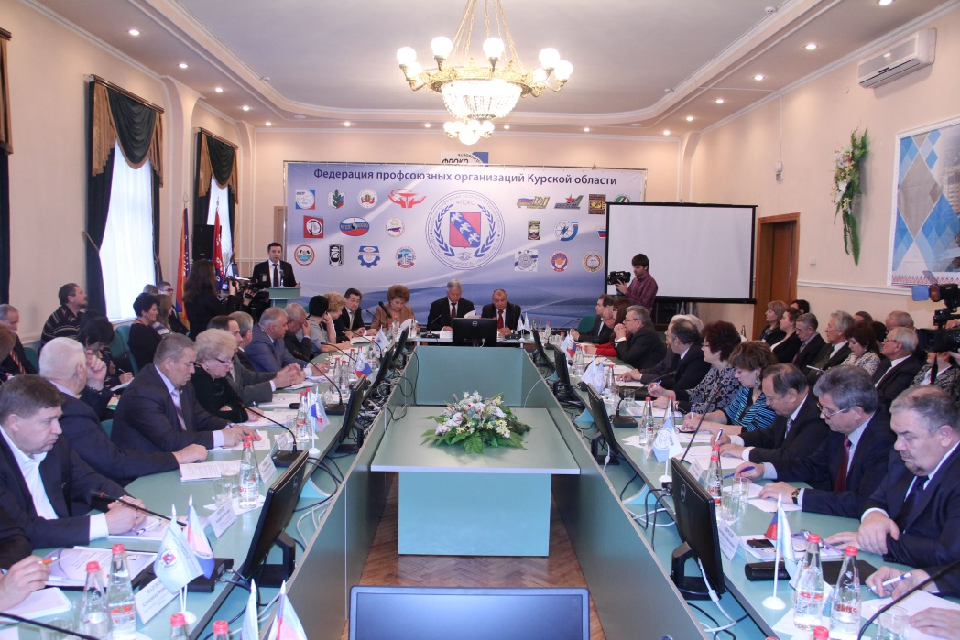
В рамках реализации государственной программы Курской области «Содействие занятости населения в Курской области»:
сторонами совместно с Международной Организацией Труда на базе профсоюзов проведена международная конференция в Центральном федеральном округе «Незащищенные формы занятости»

Slide 10
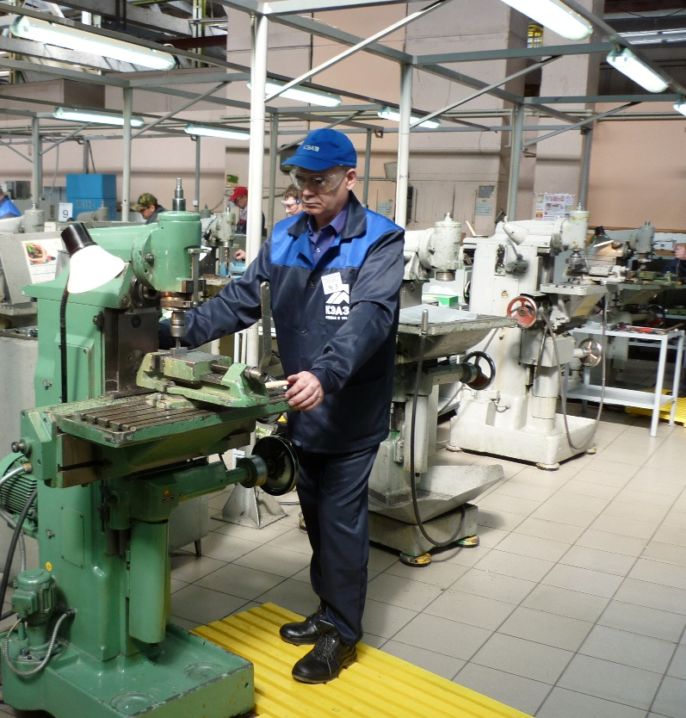
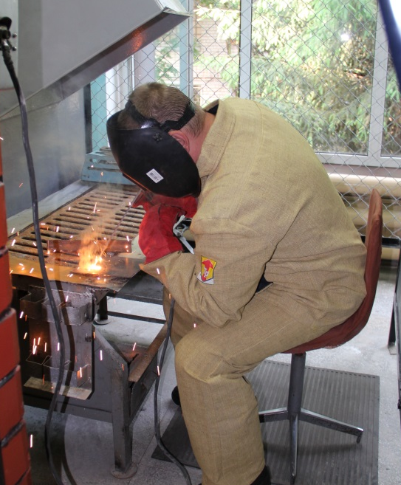
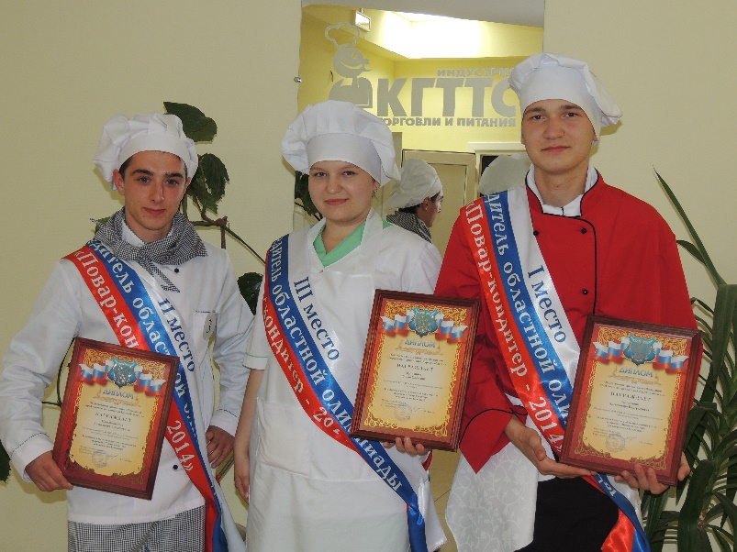
Конкурсы профессионального мастерства
токарь,
фрезеровщик,
сварщик,
швея,
автослесарь,
мастер отделочных работ,
бригада районных
электрических сетей,
бригада теплосетей,
врач,
медсестра,
классный руководитель,
учитель,
воспитатель,
пожарный,
архивариус,
спасатель,
повар,
кондитер,
бармен
и другие.
Повышение престижа массовых рабочих профессий

Slide 11
В Соглашении предусмотрены дополнительные льготы и гарантии, не предусмотренные законодательством РФ:
обеспечение социальных гарантий женщинам при рождении:
первого ребенка - в сумме не менее 5 тыс. руб.,
на второго и каждого последующего - в сумме не менее 10 тыс. руб.;
женщинам, имеющим детей-учащихся 1-4 классов (1 сентября), а также 2-х и более детей в возрасте до 14 лет предоставляется оплачиваемый дополнительный отпуск в удобное для них время.

Slide 12
В 2015 году предприятиями закуплено 2186 путевок на общую сумму 40,5 млн. руб., в том числе:
ОАО Михайловский ГОК – 952 путевки на 21,5 млн. руб.;
Курская АЭС – 236 путевок на 8,7 млн. руб.;
НИИЦ (г. Курск) ФГУП «18 ЦНИИ» МО РФ – 416 путевок на 4,6 млн. руб.;
ЗАО «ГОТЭК» г. Железногорск – 304 путевки на 4,4 млн. руб.;
организации потребительской кооперации – 26 путевок на сумму – 255,0 тыс. руб.;
предприятия энергетики – 115 путевок на 280 тыс. руб.;
ОАО «Фармстандарт-Лексредства» – 16 путевок на 240,0 тыс. руб.;
Курск ОО ВЭП – 93 путевки на сумму 232,0 тыс. руб.;
УФПС Курской области-филиал ФГУП «Почта России» – 13 путевок на 99,0 тыс. руб.;
ОАО «Курскрезинотехника» – 6 путевок на 72,0 тыс. руб.;
ЗАО «Изоплит» – 3 путевки на 56,0 тыс. руб.;
ОАО «Курская фабрика технических тканей» – 6 путевок на 52,8 тыс. руб.

Slide 13
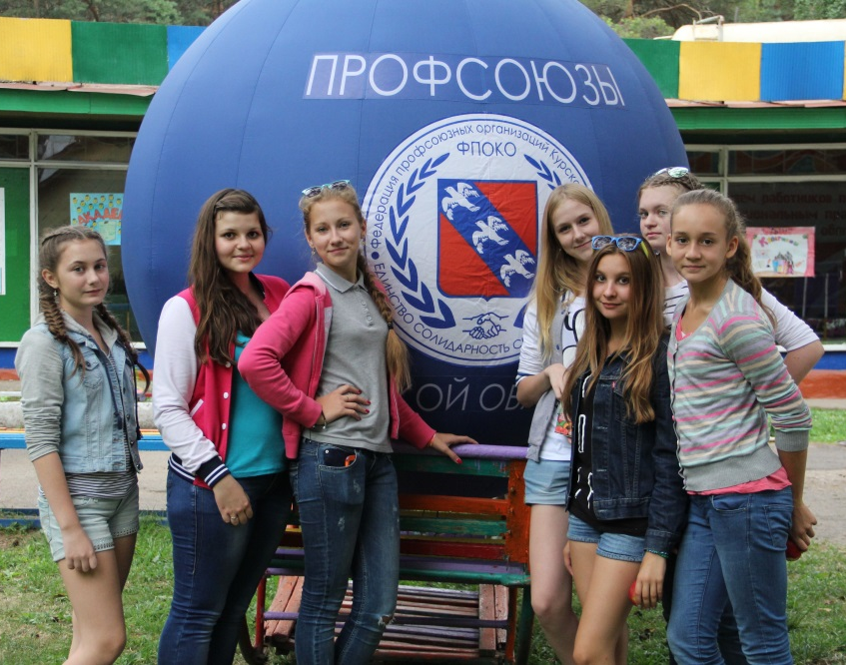
Курская областная профсоюзная организация общественного объединения «Всероссийский Электропрофсоюз» для оздоровления членов профсоюза и их семей по заявкам профкомов приобрела в санатории ФНПР 11 путевок с 20% скидкой, организовала профильный лагерь «Время твоих возможностей» с участием более 300 детей.
Федерация на базе детского оздоровительного лагеря имени Зои Космодемьянской провела профильную профсоюзную смену «Мы - будущее профсоюза!».

Slide 14
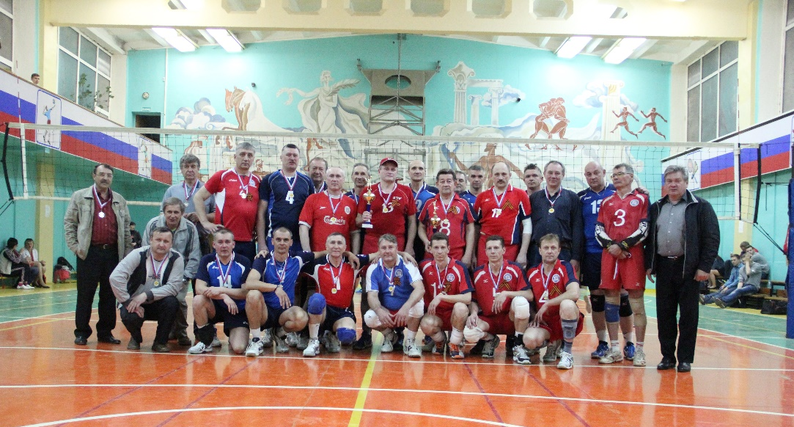
Членскими организациями профсоюзов совместно с Курской региональной общественной организацией «Физкультурно-спортивное общество профсоюзов» организовано более 25 видов соревнований.
Создана мужская команда Федерации профсоюзных организаций Курской области по волейболу.

Slide 15
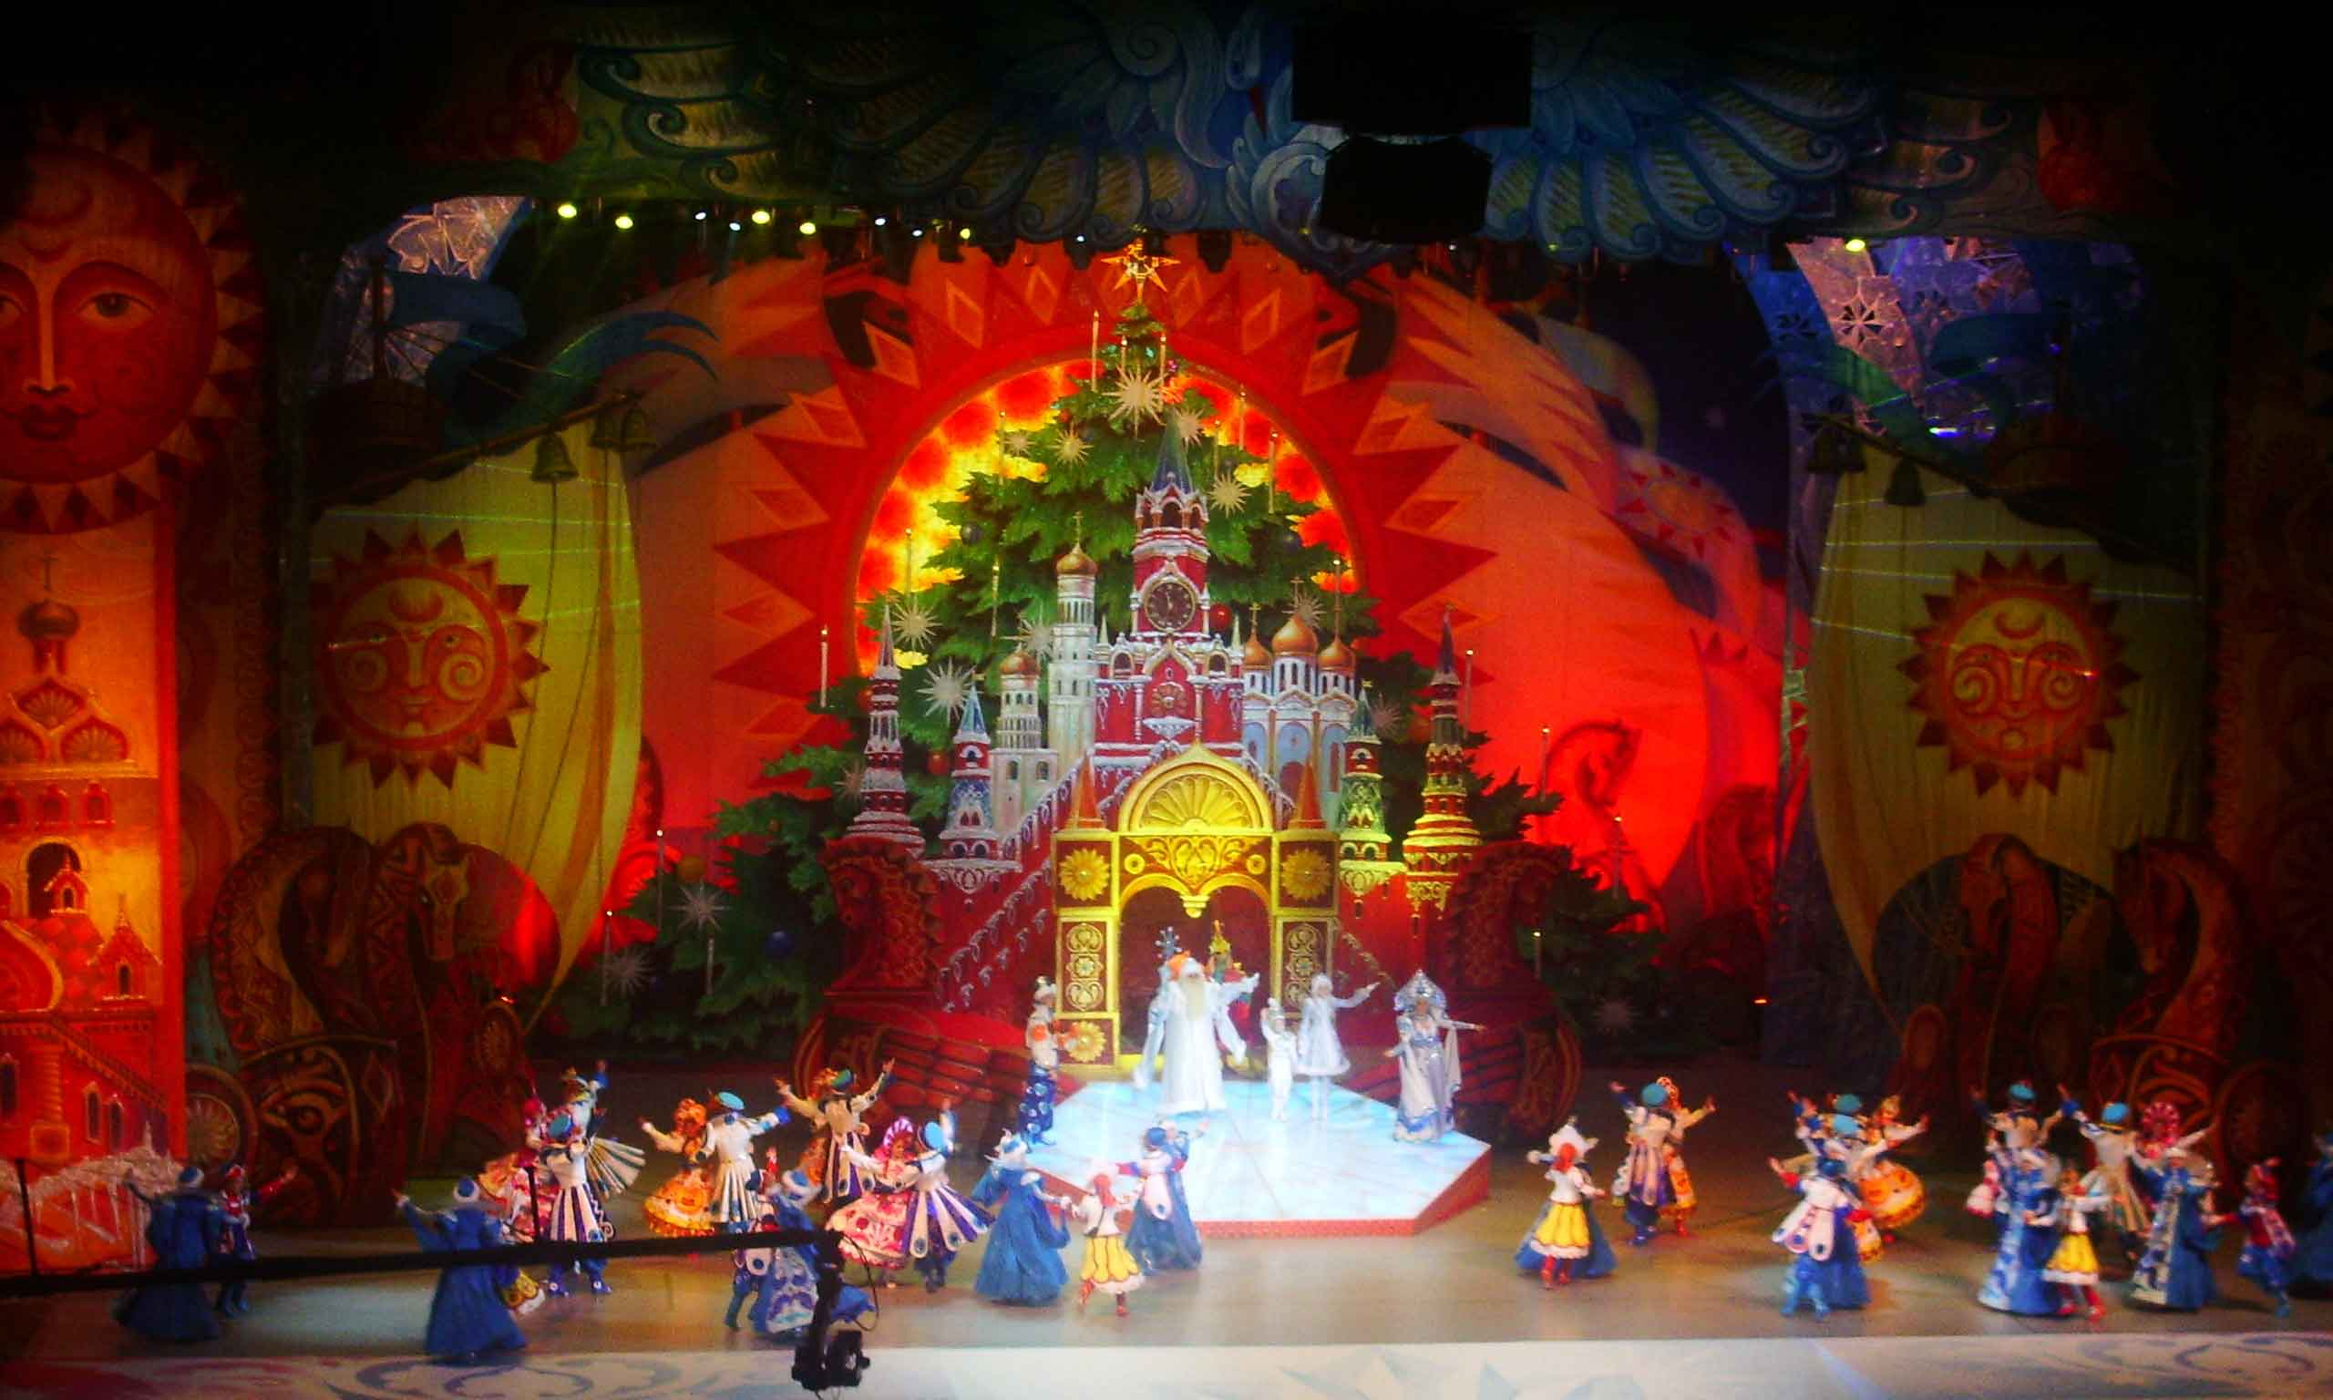
В 2015 году Федерация по сложившейся традиции провела в ОБУК «Курский государственный драматический театр имени А.С. Пушкина» 10 новогодних преставлений и приобрела всем детям новогодние подарки на сумму более 3-х млн. рублей. Организовали поездку 35 детей на Кремлевскую новогоднюю ёлку в город Москву.

Slide 16
Вопросы соблюдения законодательства в области охраны труда, создания благоприятных условий труда постоянно рассматривались на заседаниях комиссий всех уровней:
областной трехсторонней комиссии по регулированию социально-трудовых отношений;
областной комиссии по охране труда;
президиумах Федерации;
на заседаниях коллегиальных органах профсоюзов.

Slide 17
В 2015 году по вопросам охраны труда обратилось 347 человек, доля положительных решений составила 87%.
Для обучения профактива и специалистов по охране труда, а также распространению передового опыта в области охраны труда проведено 22 семинара и совещания.

Slide 18
Разработаны методические пособия:
«О новом порядке формирования пенсионных прав граждан с 01.01.2015 г.»;
«Общественный контроль за охраной труда»;
Макет коллективного договора;
«Организация оплаты труда. Компенсационные и стимулирующие доплаты и надбавки»;
«Защита трудовых прав работников в государственных органах»;
«Актуальные вопросы трудового законодательства РФ (в вопросах и ответах)»;
«Трудовые права молодежи»;
Брошюры «Борьба с коррупцией наше общее дело» и «Ответственность за нарушение трудового законодательства РФ».

Slide 19
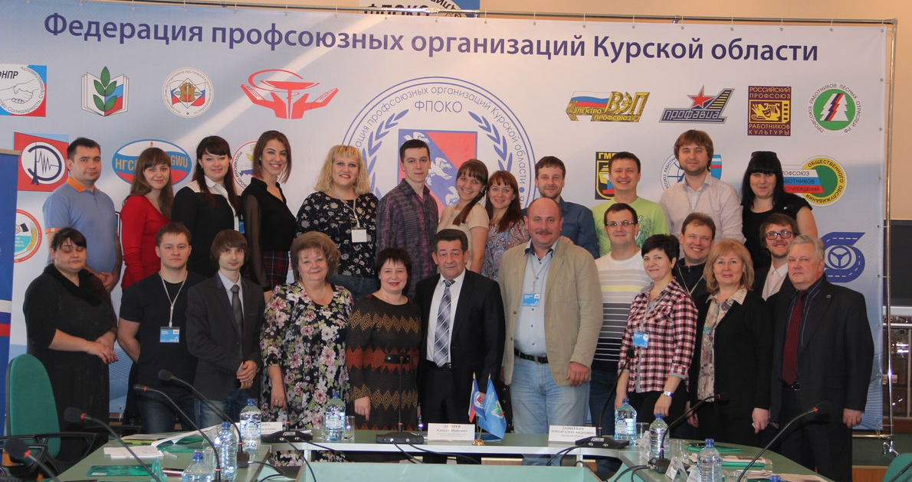
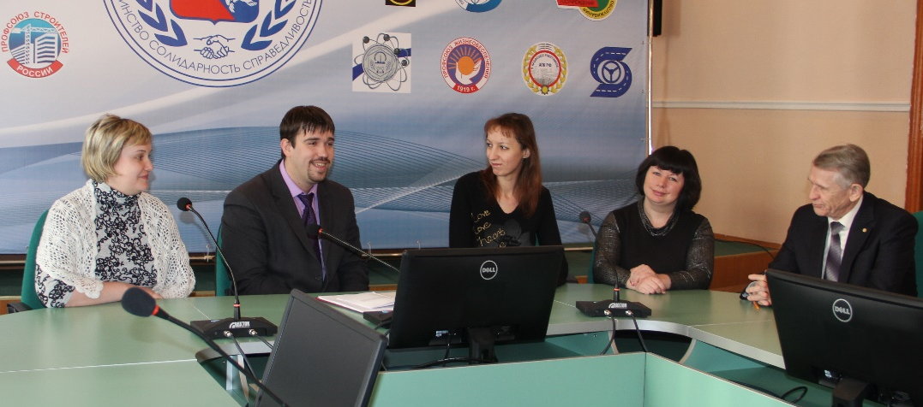
В Федерации создан и успешно действует Молодежный совет, собравший молодых профсоюзных лидеров практически из всех отраслей экономики региона.
Аналогичные молодежные советы созданы при отраслевых профсоюзах и многих первичных профсоюзных организациях.

Slide 20
Молодежь активно участвует в коллективных действиях и акциях солидарности:
Дне Весны и Труда;
митинге в рамках Всемирного дня действий «За достойный труд!»;
праздничных концертах, посвященных 70-летию Победы в Великой Отечественной войне;
годовщине присоединения Крыма и Севастополя к России;
Автопробеге в рамках празднования 110-летия профсоюзного движения в России и 25-летия со дня образования Федерации независимых профсоюзов России.

Slide 21
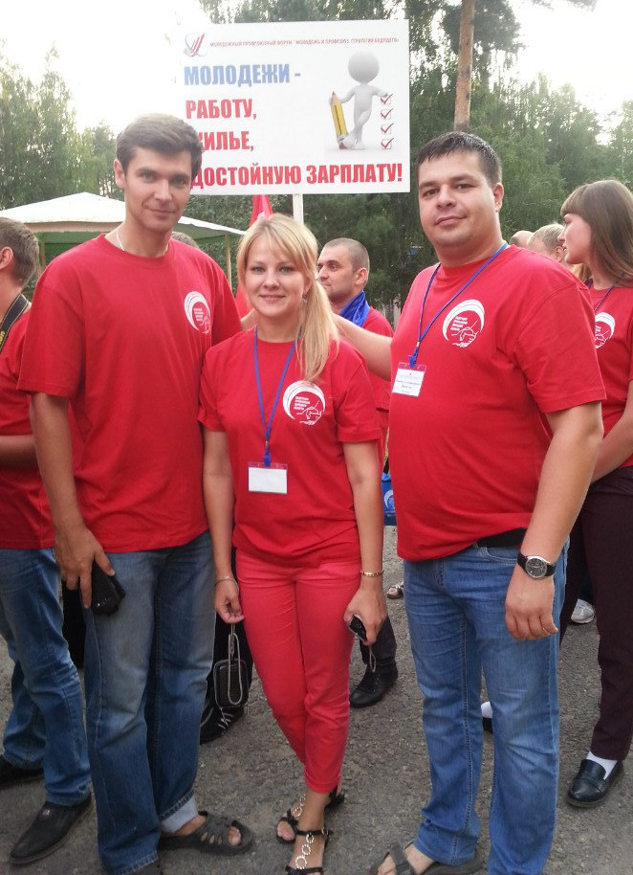
Представители профсоюзной молодежи принимали участие в следующих региональных, межрегиональных, всероссийских конкурсах, форумах и слетах:
областной молодежный форум, посвященный Победе в Великой Отечественной войне «Диалог поколений. 70 лет спустя»;
конкурс «Молодой профсоюзный лидер ЦФО-2015»;
всероссийский молодежный профсоюзный Конкурс-форум «Профсоюзный мастер - 2015» и другие.

Slide 22
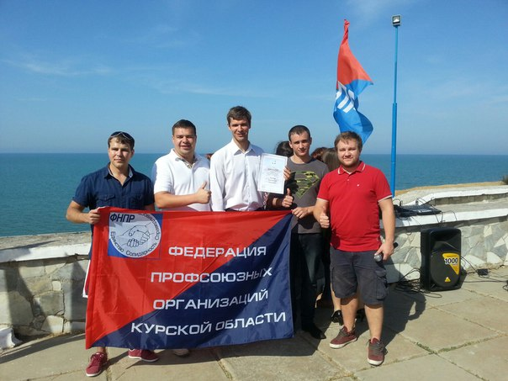
Уровень подготовки молодых профактивистов от Курской области позволяет занимать призовые места (лауреат первой степени конкурса «Профсоюзный мастер - 2015» - Осипов А.П.), а также выступать в качестве экспертов и преподавателей, как на уровне Центрального Федерального округа, так и на мероприятиях всероссийского масштаба (член экспертного состава жюри - Никитин Н.А.).

Slide 23
Учреждена именная стипендия Федерации профсоюзных организаций Курской области для студентов учреждений высшего и среднего профессионального образования.

Slide 24
Эффективный механизм повышения уровня правовой и социальной защиты работников - отраслевые соглашения:
2 областных (трёхстороннее, о минимальной заработной плате);
12 отраслевых - на федеральном уровне;
14 отраслевых - на региональном уровне;
85 отраслевых - на территориальном уровне;
12 соглашений - о взаимном сотрудничестве.

Slide 25
В области действуют 1662 первичных профсоюзных организаций и 21 первичная профсоюзная организация студентов.
Действие 1603 коллективных договоров распространяется на 149 тысяч работающих, что составляет 75% от общего количества членов профсоюза среди работающих.

Slide 26
Областное трёхстороннее Соглашение зарекомендовало себя как один из эффективных механизмов в регулировании социально-трудовых отношений и совместных действий по их осуществлению на региональном уровне.

Slide 27
Благодарю за внимание

